Slide 1
MULTIMEDIALNY
SCENARIUSZ ZAJĘĆ

Slide 2
Edukacja:
Poziom:
Temat:
Czas realizacji:
przyrodnicza
klasa II
zwiedzamy Wawel
1 godz. lekcyjna

Slide 3
SPIS TREŚCI
CELE
ŚRODKI DYDAKTYCZNE
METODY I FORMY PRACY
PRZEBIEG ZAJĘĆ

Slide 4
CELE
Ogólne
Szczegółowe
poznanie Krakowa i jego zabytków;
wirtualne zwiedzanie Wawelu
kształcenie wiedzy na temat Polski i jej zabytków;
podtrzymywanie dziedzictwa narodowego;
poznawanie polskiej kultury narodowej;
kształcenie pracy z komputerem.
Uczeń:
potrafi wskazać na mapie Kraków;
potrafi opowiedzieć o zabytkach Krakowa- Wawelu;
jest aktywny i kreatywny.

Slide 5
ZAGADNIENIA
Zwiedzanie Wawelu, poznawanie możliwości Internetu.

Slide 6
METODY I FORMY PRACY
ŚRODKI DYDAKTYCZNE
Metody i formy pracy
Środki dydaktyczne
burza mózgów;
pogadanka
praca w grupach
gry interaktywne
praca z komputerem
komputer
przeglądarka internetowa

Slide 7
PRZEBIEG ZAJĘĆ
Powitanie z uczniami.
Wirtualna podróż po Wawelu.
  https://www.youtube.com/watch?v=enHSZk-jRFQ
Omówienie filmu. Co uczniowie zapamiętali z filmu?
Podsumowanie zajęć i zakończenie lekcji.

Slide 8
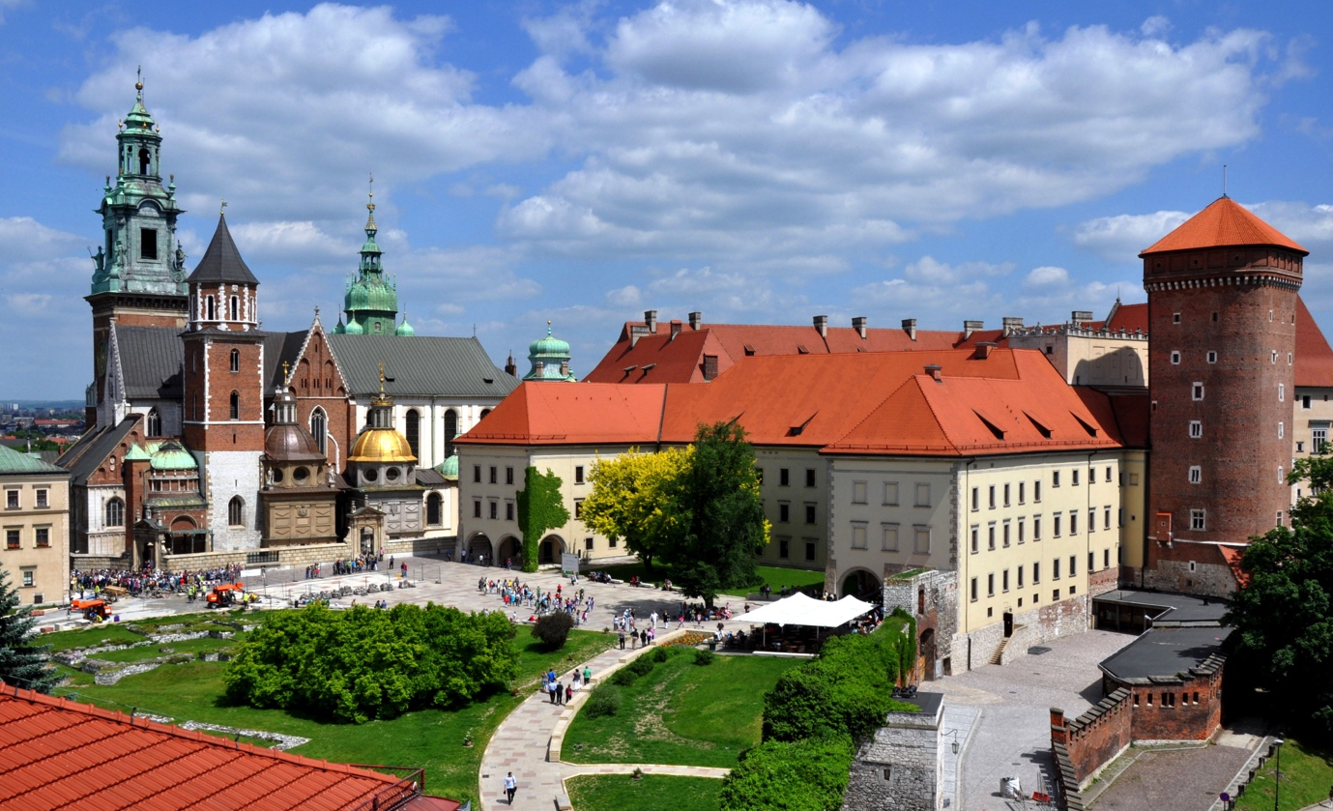
WAWEL
Wzgórze Wawelskie jest najważniejszym monumentem polskiej kultury i historii. Już u schyłku X w. był tutaj ośrodek władzy książęcej, a na początku XI w., rezydencja biskupów. W XIV w. zbudowano okazały zamek i katedrę w stylu gotyckim.
W XVI w. Zygmunt Stary przebudował rezydencję i powstał wspaniały zamek renesansowy, a w katedrze kaplica grobowa tegoż władcy i jego syna Zygmunta Augusta.

Slide 9
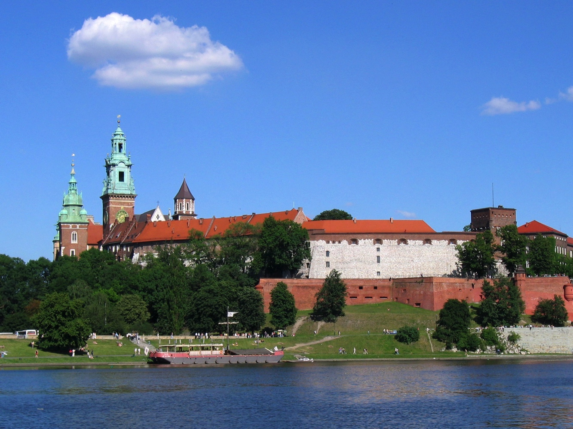
WAWEL

Slide 10
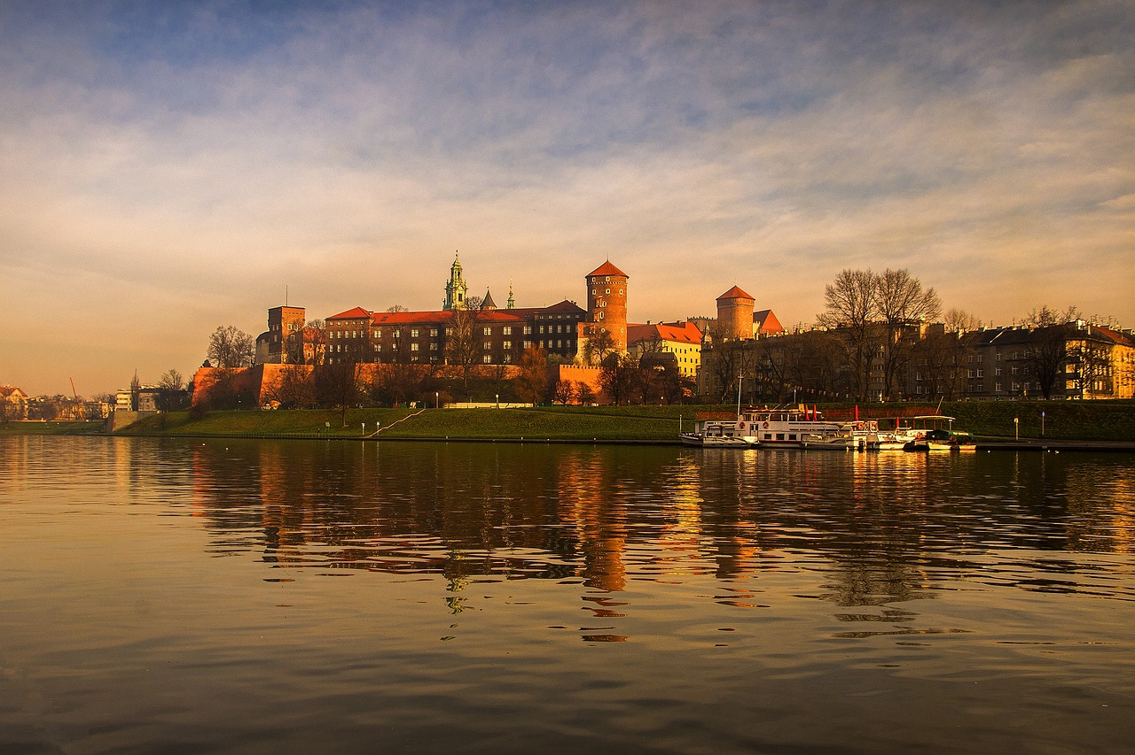
WAWEL

